Slide 1
«Электромагнитное действие тока и изготовление модели электродвигателя»
Презентацию выполнил
Шимко Семён

Slide 2
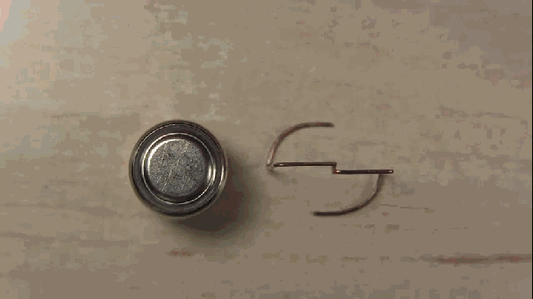
Введение
Электродвигатели широко используются в нашей жизни. Их можно встретить в бытовой технике и других приборах. Поэтому мне захотелось узнать, как устроен электродвигатель и каков принцип его работы. Я решил сделать электродвигатель самостоятельно.

Slide 3
Магнитное действие тока.
Электрический ток создает магнитное поле, которое можно обнаружить по его действию на постоянный магнит. Например, если к проводнику, по которому протекает электрический ток, поднести компас, стрелка компаса, представляющая собой постоянный магнит, придет в движение. Если изначально стрелка компаса была расположена вдоль силовых линий магнитного поля земли, то после приближения к проводнику с электрическим током, стрелка сориентируется вдоль силовых линий магнитного поля проводника.

Slide 4
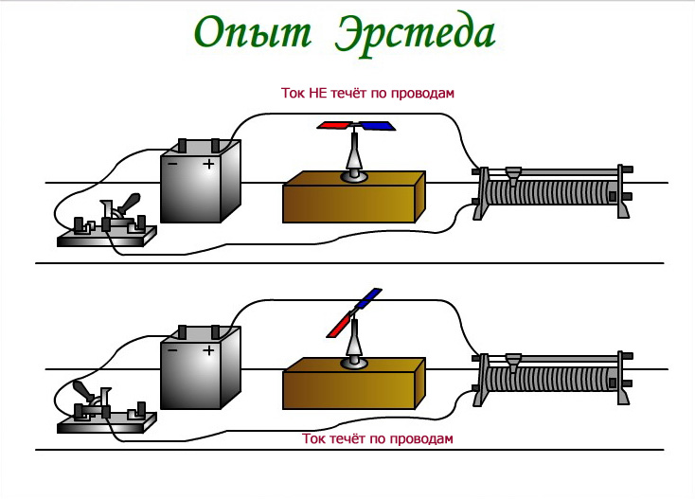

Slide 5
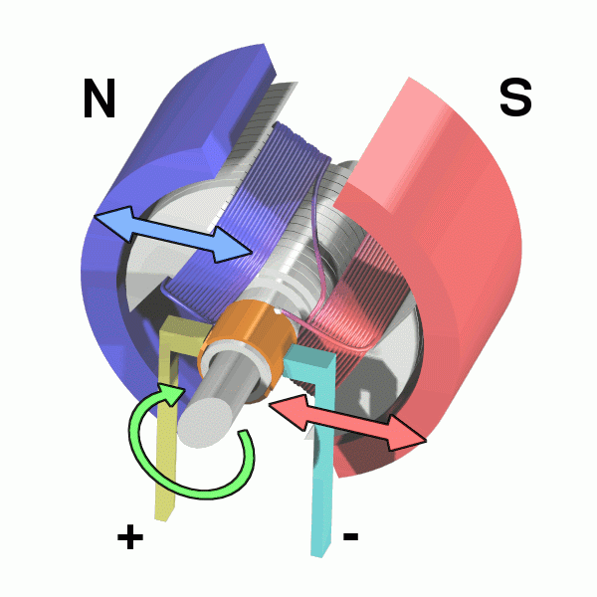
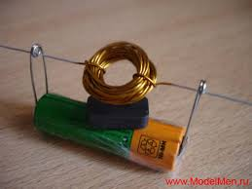
Принцип работы электродвигателя очень прост: вращение вызывается силами магнитного притяжения и отталкивания, действующими между полюсами подвижного электромагнита (ротора) и соответствующими полюсами внешнего магнитного поля, создаваемого неподвижным электромагнитом (или постоянным магнитом) — статором.

Slide 6
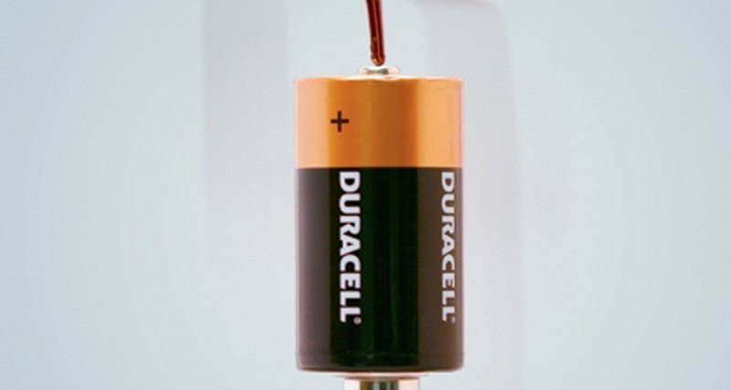
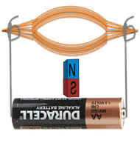
Сложность заключается в том, чтобы добиться непрерывного вращения двигателя. А для этого надо сделать так, чтобы полюс подвижного электромагнита, притянувшись к противоположному полюсу статора,
автоматически менялся на противоположный — тогда ротор не замрет на месте, а повернется дальше — по инерции и под действием возникшего в этот момент отталкивания.

Slide 7
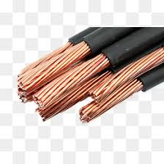
как сделать?
Понадобится
1. Батарейка (пальчиковая).
2. Плоскогубцы
3.Неодимовый магнит круглой формы.
4. Медная проволока.

Slide 8
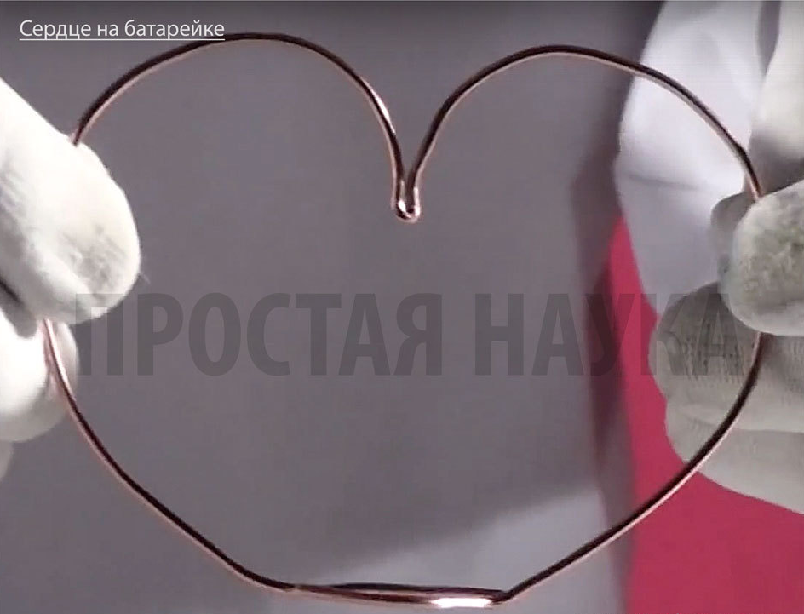
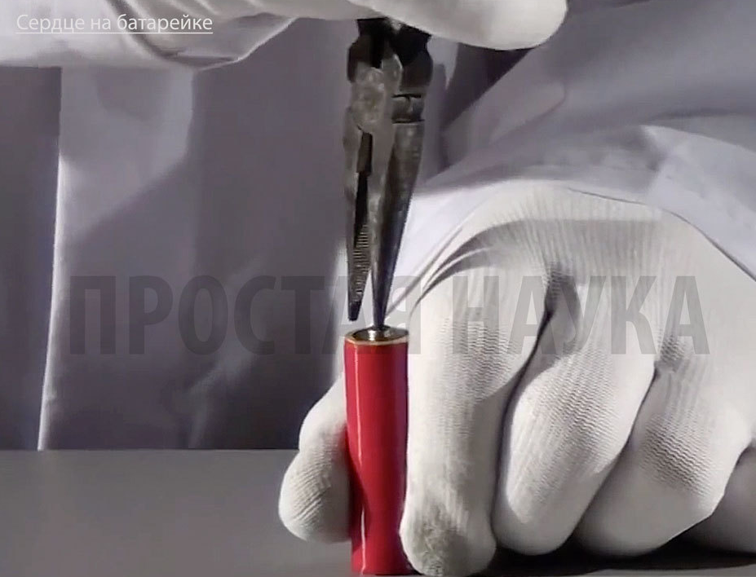
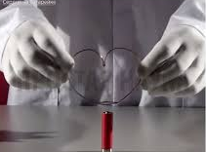
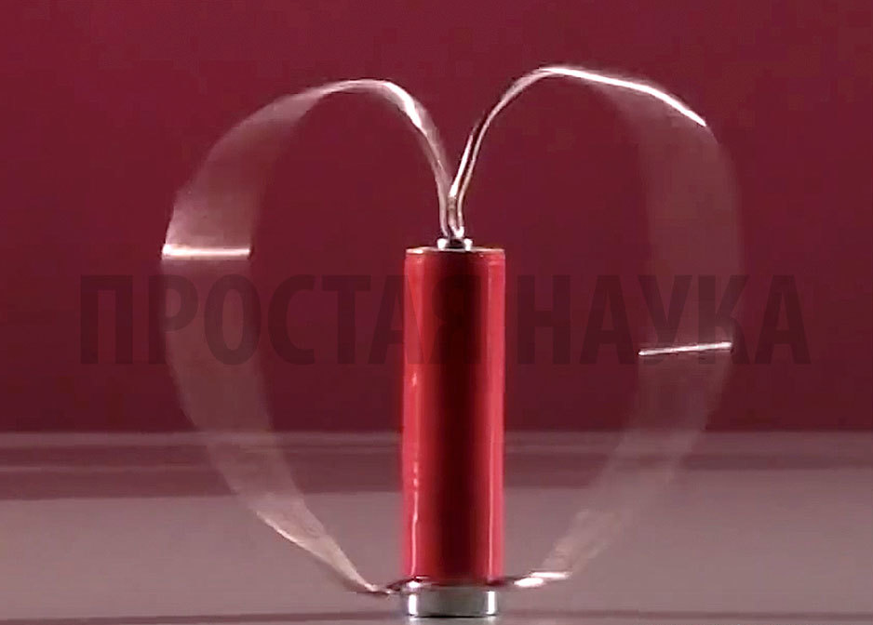
СБОРКА

Slide 9
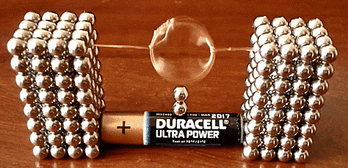
Почему он работает ?
Электродвигатель из батарейки начинает работать потому, что на возникшее в проволоке движение заряженных частиц (электрический заряд) воздействует магнитное поле, которое отклоняет направление их движения.
В физике это отклонение
зовется силой Лоренца.

Slide 10
Выводы и результаты исследования
В результате исследования я узнал, что в основе работы электродвигателя лежит принцип электромагнитного действия тока. Кроме того, я узнал, как устроен электродвигатель и сделал модель электродвигателя.

